Slide 2
3.1 场景案例 – 参数关联(extract)
如何将上个登录接口的返回token，传给下个接口当做请求参数?
参数关联场景：1.登录返回token -> 2.下个接口头部传token
extract 提取变量
$token 引用变量

Slide 3
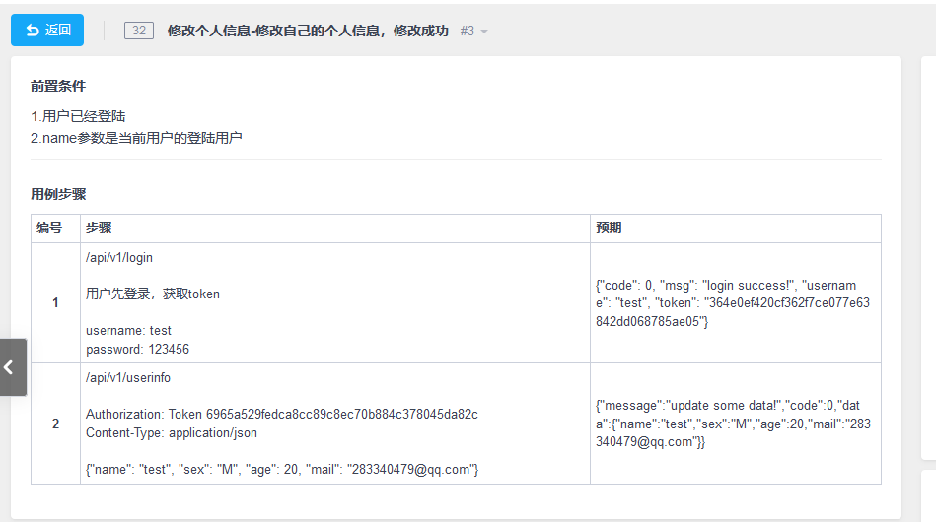
3.1 场景案例 – 参数关联(extract)
修改资料接口案例，测试用例有2个步骤：
Step1: 登录
Step2: 修改资料

Slide 4
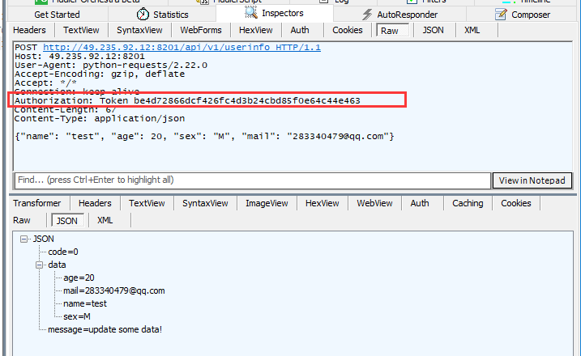
3.1 场景案例 – 参数关联(extract)
先保证在接口工具上能请求成功

Slide 5
3.1 场景案例 – 参数关联(extract)
extract 使用 jmespath 提取 body 内容
config: name: login case base_url: http://49.235.92.12:8201 teststeps: - name: step login request: url: /api/v1/login method: POST json: username: test1 password: "123456" extract: token: body.token validate: - eq: [status_code, 200] - eq: [body.code, 0] - name: update userinfo request: url: /api/v1/userinfo method: POST headers: Authorization: Token $token json: name: test1 age: 20 sex: M mail: 283340479@qq.com validate: - eq: [status_code, 200] - eq: [body.code, 0]

Slide 6
3.1 场景案例 – 参数关联(extract)
一般在提取变量后，需在 config 中 export 导出变量
导出变量的目的是，使他变成全局变量，方便后面步骤调用
（在一个 yml 用例 引用另外一个 yml 用例的时候用得到）
config: name: login case base_url: http://49.235.92.12:8201 export: - token

Slide 7
3.2 场景案例 – 环境变量 .env
在自动化测试项目的根目录中，创建 .env 文件，
并将敏感数据信息放置到其中，存储采用 name=value 的格式
（数据库配置信息等）
如：
username=test
password=123456
base_url=http://49.235.92.12:8201

Slide 8
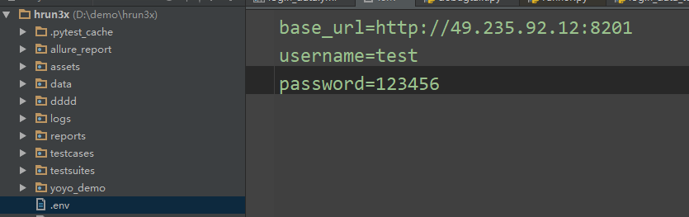
3.2 场景案例 – 环境变量.env
项目根目录新建 .env 保存测试数据

Slide 9
3.2 场景案例 – 环境变量.env
引用环境变量 ${ENV(key)}
config: name: login case base_url: ${ENV(base_url)} teststeps: - name: step login request: url: /api/v1/login method: POST json: username: ${ENV(username)} password: ${ENV(password)} extract: token: body.token validate: - eq: [status_code, 200] - eq: [body.code, 0]

Slide 10
3.3 场景案例 – Testcaes 引用 Testcase
有2个测试用例
1.登录
2.登录-修改个人资料
那么登录步骤会重复，第二个用例就可以引用第一个用例，当成测试步骤
Httprunner3 中 testcase 可以引用另外一个 testcase

Slide 11
3.3 场景案例 – Testcaes 引用 Testcase
用例1 登录 export导出提取的token，方面后面引用
config: name: login case base_url: ${ENV(base_url)} export: - token teststeps: - name: step login request: url: /api/v1/login method: POST json: username: ${ENV(username)} password: ${ENV(password)} extract: token: body.token validate: - eq: [status_code, 200] - eq: [body.code, 0]

Slide 12
3.3 场景案例 – Testcaes 引用 Testcase
引用testcase：yml case相对路径
config: name: login case base_url: ${ENV(base_url)} teststeps: - name: login testcase: login.yml - name: update userinfo request: url: /api/v1/userinfo method: POST headers: Authorization: Token $token json: name: ${ENV(username)} age: 20 sex: M mail: 283340479@qq.com validate: - eq: [status_code, 200] - eq: [body.code, 0]

Slide 13
3.4 场景案例 – 参数化和数据驱动
参数化在 config 中使用 parameters 关键字
Httprunner 2.x是在 testsuite 中实现参数化
Httprunner 3.x是在 testcase 的 Config 中实现参数化

Slide 14
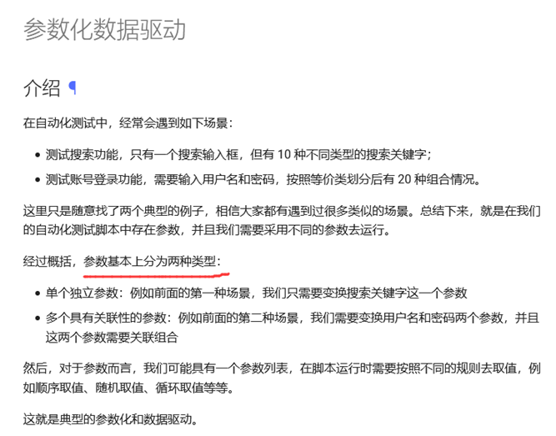
3.4 场景案例 – 参数化和数据驱动
什么场景适合参数化?

Slide 15
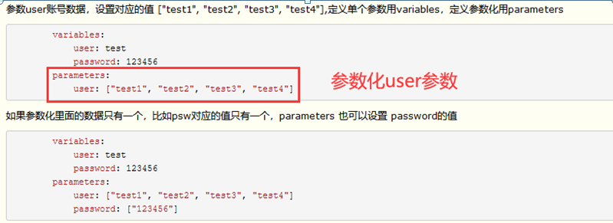
3.4 场景案例 – 参数化和数据驱动
单个参数参数化
准备四组登录用的账号和密码账号为test1,test2,test3,test4,密码统一设置为123456。
config: name: login case base_url: ${ENV(base_url)} variables: user: test password: 123456 parameters: user: [test1, test2, test3, test4]

Slide 16
3.4 场景案例 – 参数化和数据驱动
多个参数一一对应 - 参数化
config: name: login case base_url: ${ENV(base_url)} parameters: user-password: - [test1, "123456"] - [test2, "123456"] - [test3, "123456"] - [test4, "123456"]

Slide 17
3.4 场景案例 – 参数化和数据驱动
笛卡尔积 组合参数
比如测试账号有四种["test1", "test2", "test3", "test4"],密码也有四种 ["123456", "123456", "123456", "123456"] 用笛卡尔积组合的话，就是4*4=16种组合
config: name: login case base_url: ${ENV(base_url)} parameters: user: [test1, test2, test3, test4] password: ["123456", "123456", "123456", "123456"]

Slide 18
3.5 场景案例 – 参数化引用CSV文件
httprunner 参数化数据源指定支持三种方式：
在 YAML/JSON 中直接指定参数列表：
该种方式最为简单易用，适合参数列表比较小的情况
通过内置的 parameterize（可简写为P）函数引用 CSV 文件：该种方式需要准备 CSV 数据文件，适合数据量比较大的情况
- 调用 debugtalk.py 中自定义的函数生成参数列表：该种方式最为灵活，可通过自定义 Python 函数实现任意场景的数据驱动机制，当需要动态生成参数列表时也需要选择该种方式
本节讲解内置的 parameterize（可简写为P）函数引用 CSV 文件

Slide 19
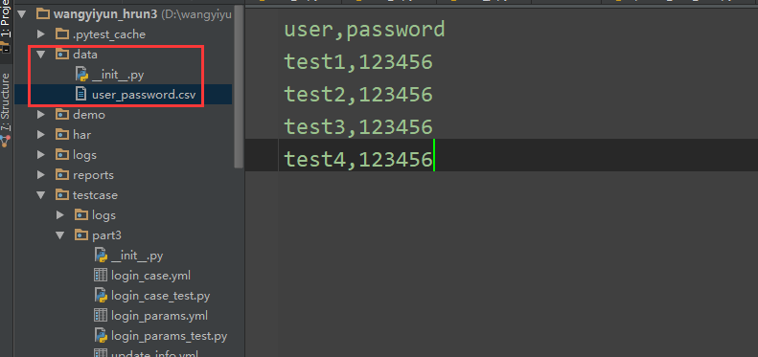
3.5 场景案例 –参数化引用CSV文件
data/user_password.csv 文件存测试数据 user, psw

Slide 20
3.5 场景案例 – 参数化引用CSV文件
yml 文件引用 data/user_password.csv 文件 ${P(data/xx.csv)}
引用测试数据文件，可以支持相对路径，以项目根目录（debugtalk.py）为节点
config: name: 用例描述-登录用例 base_url: http://49.235.92.12:8201 variables: user: test1 psw: "123456" parameters: user-password: ${P(data/user_password.csv)}

Slide 21
3.6 场景案例 –参数化引用 debugtalk 函数
httprunner 参数化数据源指定支持三种方式：
在 YAML/JSON 中直接指定参数列表：
该种方式最为简单易用，适合参数列表比较小的情况
通过内置的 parameterize（可简写为P）函数引用 CSV 文件：该种方式需要准备 CSV 数据文件，适合数据量比较大的情况
- 调用 debugtalk.py 中自定义的函数生成参数列表：该种方式最为灵活，可通过自定义 Python 函数实现任意场景的数据驱动机制，当需要动态生成参数列表时也需要选择该种方式
本节讲解调用 debugtalk.py 中自定义的函数生成参数列表

Slide 22
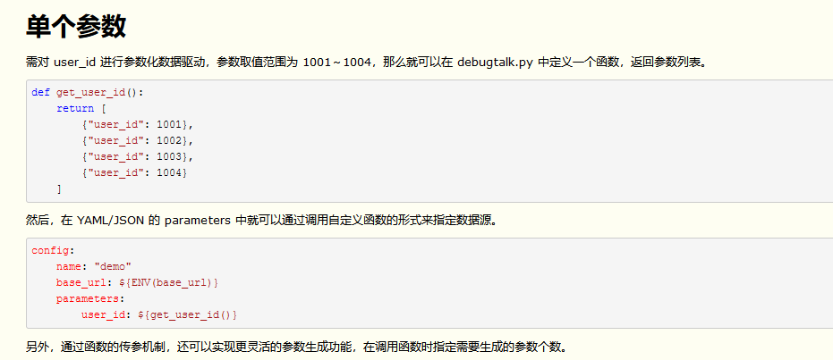
3.6 场景案例 –参数化引用 debugtalk 函数

Slide 23
3.6 场景案例 –参数化引用 debugtalk 函数
登录参数化案例 debugtalk.py生成测试数据
def get_account(num): '''生成登录账号''' accounts = [] for i in range(1, num+1): accounts.append( {"user": "test%s"%i, "psw": "123456"} ) return accounts if __name__ == '__main__': print(get_account(10))

Slide 24
3.6 场景案例 –参数化引用 debugtalk 函数
testcase 里面 yml 文件引用函数 ${get_account(4)}
test1-test4 账号是提前注册好的
config: name: 用例描述-登录用例 base_url: http://49.235.92.12:8201 variables: user: test1 psw: "123456" parameters: user-password: ${get_account(4)}

Slide 25
3.7 场景案例 – 注册案例（随机变量）
需求：自动化需要多次反复运行注册用例
遇到问题：注册账号，同一个账号只能注册一次
解决思路：
1.注册账号加时间戳(随机变量)
2.连数据库先删掉此账号

Slide 26
3.7 场景案例 – 注册案例（随机变量）
Debugtalk.py写个函数，生成带时间戳的用户名
def register_user(): '''生成带时间戳注册账号''' time_str = str(int(time.time())) return "test"+time_str if __name__ == '__main__': print(register_user())

Slide 27
3.7 场景案例 – 注册案例（随机变量）
yml 引用函数${register_user()}
config: name: 用例描述-登录用例 base_url: http://49.235.92.12:8201 variables: psw: "123456" teststeps: - name: step-登录 request: url: /api/v1/register method: POST json: username: ${register_user()} password: $psw validate: - eq: [content.code, 0] - eq: [content.msg, register success!]

Slide 28
3.8 场景案例 – hook机制（setup和teardown）
HttpRunner3.x 是基于 python Pytest 框架，里面也有前置 和后置 的概念。
setup_hooks: 开始执行前触发 hook 函数，主要用于请求预处理（签名，加密）。
teardown_hooks: 结束执行后触发 hook 函数，主要用于返回预处理（解密）。

Slide 29
3.8 场景案例 – hook机制（setup和teardown）
在debugtalk.py写2个简单函数
# debugtalk.py def hook_up(): print("------------setup!---------------") def hook_down(): print("-------------teardown!------------")

Slide 30
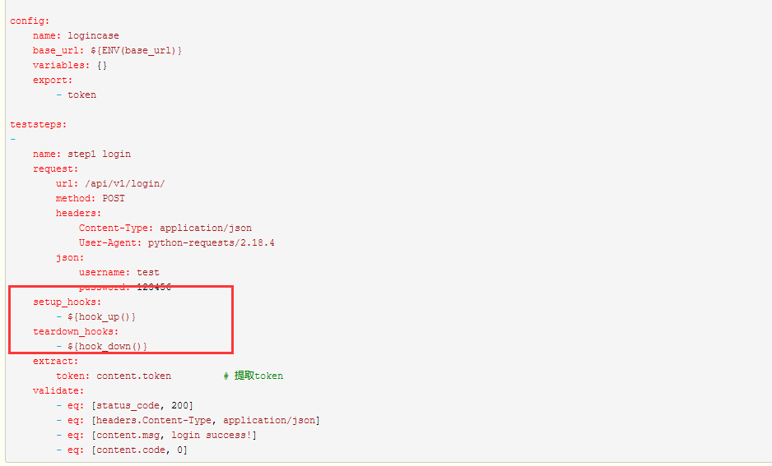
3.8 场景案例 – hook机制（setup和teardown）
带上-s查看详细日志 hrun testcase/part3/login_hook.yml -s

Slide 31
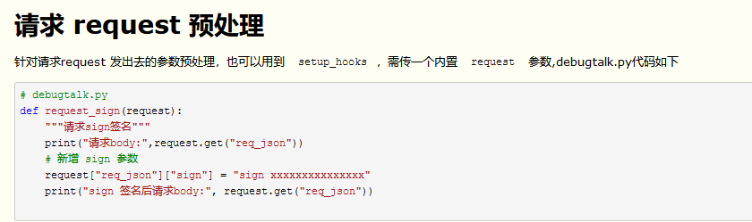
3.8 场景案例 – hook机制（setup和teardown）

Slide 32
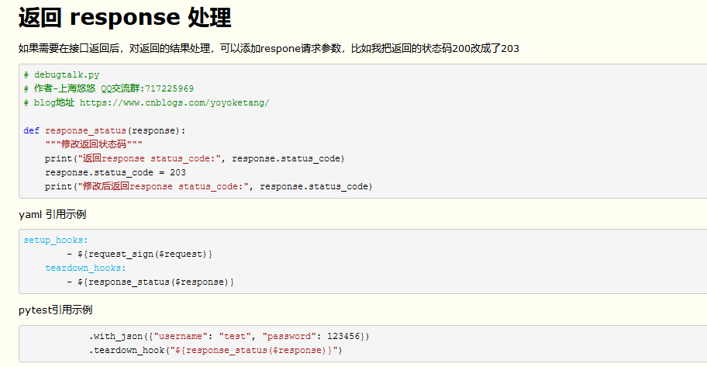
3.8 场景案例 – hook机制（setup和teardown）

Slide 33
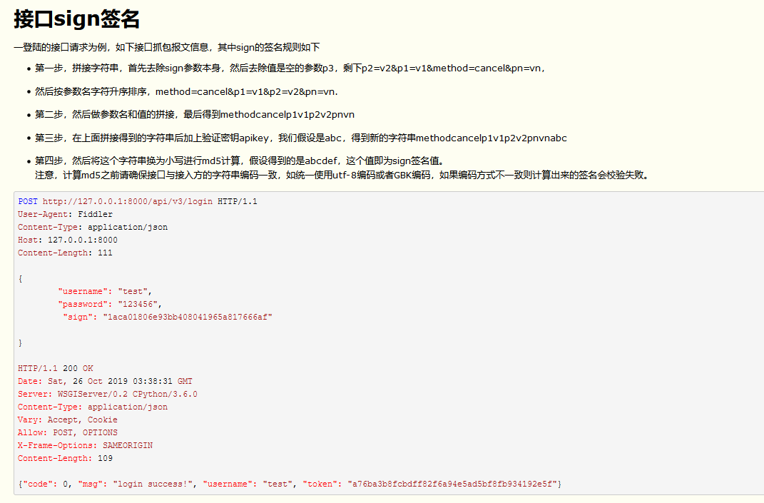
3.9 场景案例 – sign签名案例

Slide 34
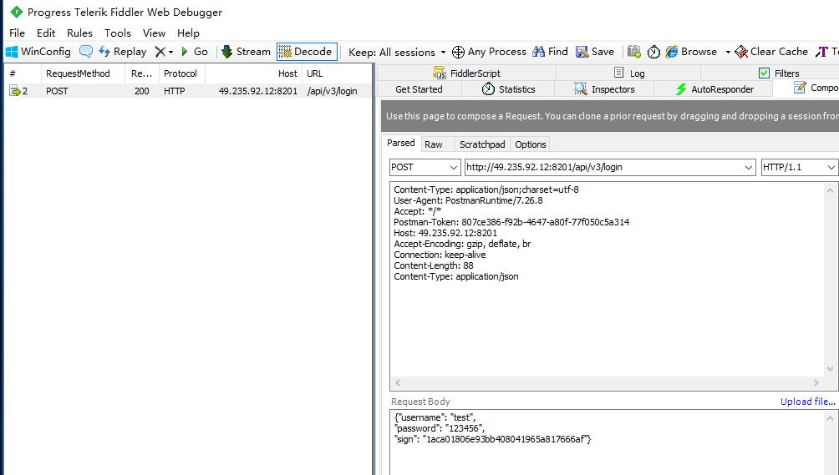
3.9 场景案例 – sign签名案例
测试签名接口 /api/v3/login

Slide 35
3.9 场景案例 – sign签名案例
import hashlib def sign_body(body, apikey="12345678"): '''请求body sign签名''' # 列表生成式，生成key=value格式 a = ["".join(i) for i in body.items() if i[1] and i[0] != "sign"] # print(a) # 参数名ASCII码从小到大排序 strA = "".join(sorted(a)) # print(strA) # 在strA后面拼接上apiKey得到striSignTemp字符串 striSignTemp = strA+apikey # 将strSignTemp字符串转换为小写字符串后进行MD5运算 def jiamimd5(src): # MD5加密 m = hashlib.md5() m.update(src.encode('UTF-8')) return m.hexdigest() sign = jiamimd5(striSignTemp.lower()) return sign if __name__ == '__main__': body = { "username": "test", "password": "123456" } print(sign_body(body))

Slide 36
3.9 场景案例 – sign签名案例
签名函数，生成sign值
debugtalk.py 写请求预处理
def setup_request(request): """setuphook函数，发请求前预处理""" body = request.get("req_json") print(body) # 由body请求参数生成sign值 sign = sign_body(body, apikey="12345678") print("sign值：%s" % sign) request["req_json "]["sign"] = sign

Slide 37
3.9 场景案例 – sign签名案例
引用函 ${setup_request($request)}
teststeps: - name: step-登录 setup_hooks: - ${setup_request($request)} request: url: /api/v3/login method: POST json: username: $user password: $psw extract: token: body.token validate: - eq: [status_code, 200] - eq: [body.msg, login success!]

Slide 38
3.10 场景案例 – 文件上传
upload关键字上传文件

Slide 39
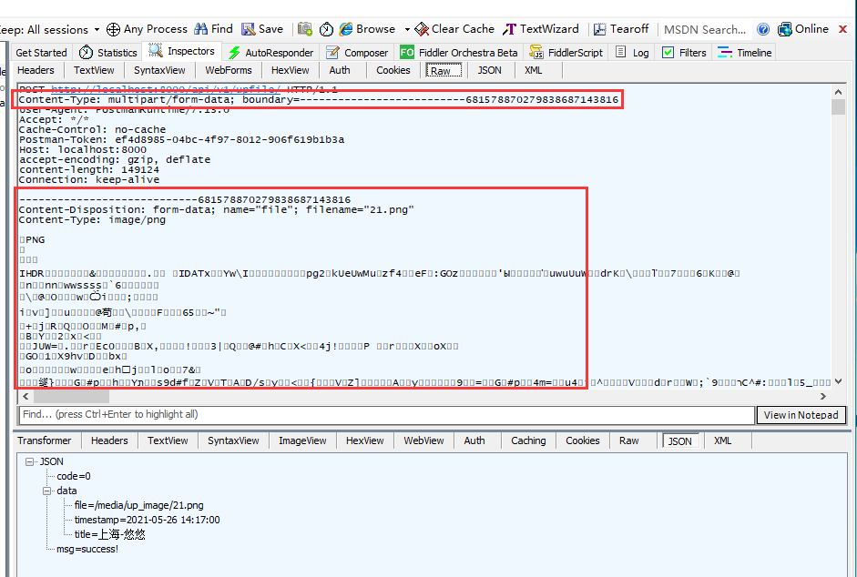
3.10 场景案例 – 文件上传

Slide 40
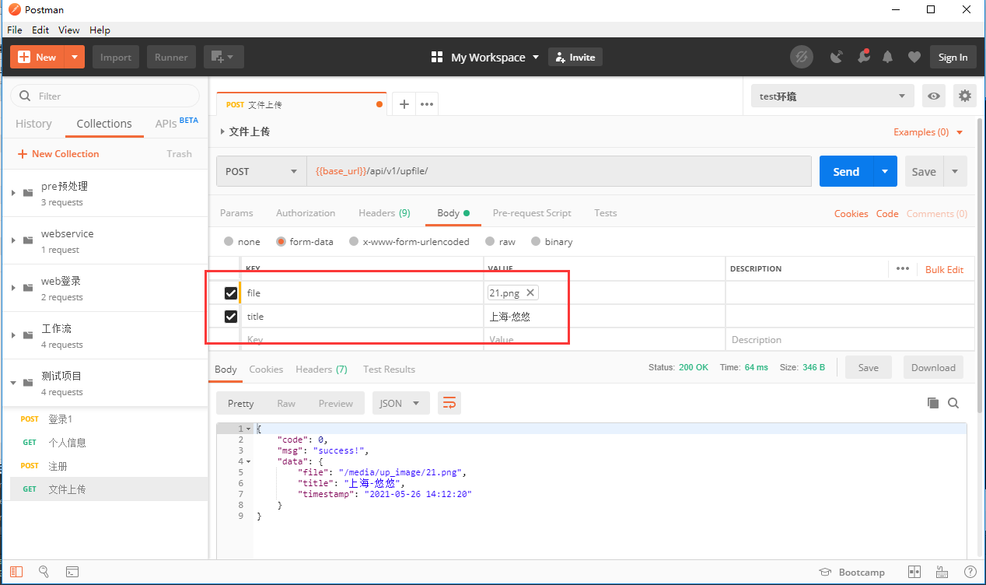
3.10 场景案例 – 文件上传
先在postman上测试通过 /api/v1/upfile/

Slide 41
3.10 场景案例 – 文件上传
上传文件用upload关键字
图片放data目录，相对路径引用图片地址
teststeps: -
name: 文件上传 request: url: /api/v1/upfile/ method: POST upload: file: "data/hrun.png" title: 上海-悠悠 validate: - eq: [status_code, 200]

Slide 42
3.11 场景 – 连接数据库增删改查
需求：接口操作完成后，我们希望校验数据库
校验数据库，需用python连接数据库增删改查

Slide 43
3.11 场景 – 连接数据库增删改查
项目下新建 utils 目录，添加连接数据库公共操作
import pymysql class DbConnect(object): def __init__(self, db_cof, database=""): # 打开数据库连接 self.db = pymysql.connect(database=database, cursorclass=pymysql.cursors.DictCursor, **db_cof) # 使用cursor()方法获取操作游标 self.cursor = self.db.cursor() def select(self, sql): # SQL 查询语句 # sql = "SELECT * FROM EMPLOYEE \ # WHERE INCOME > %s" % (1000) self.cursor.execute(sql) results = self.cursor.fetchall() return results def execute(self, sql): # SQL 删除、提交、修改语句 # sql = "DELETE FROM EMPLOYEE WHERE AGE > %s" % (20) try: self.cursor.execute(sql) # 执行SQL语句 self.db.commit() # 提交修改 except: # 发生错误时回滚 self.db.rollback() def close(self): # 关闭连接 self.db.close()

Slide 44
3.11 场景 – 连接数据库增删改查
连数据库，增删改查操作
if __name__ == '__main__': db = DbConnet(dbinfo, database="apps") sql1 = "SELECT * from apiapp_goods" result = db.select(sql1) print(result) sql2 = 'UPDATE apiapp_goods set goodsname="《selenium 入门到精通》" WHERE id=12;' db.execute(sql2) db.close()

Slide 45
3.12 场景 – 测试结果校验数据库状态
场景示例：
修改商品信息接口，修改商品状态后
校验数据库对应的 goodsstatus 状态有没更新成功

Slide 46
3.12 场景 – 测试结果校验数据库状态
debugtalk.py 根据商品id查询商品对应字段key
from utils.connect_mysql import DbConnet def get_goods_info(sp_id=1, key=""): """查询商品信息""" sql = "SELECT * from apiapp_goods WHERE id=%s"%sp_id db = DbConnet() result = db.select(sql) print("查询结果：", result) if len(result) == 0: return "" else: return result[0].get(key, '')

Slide 47
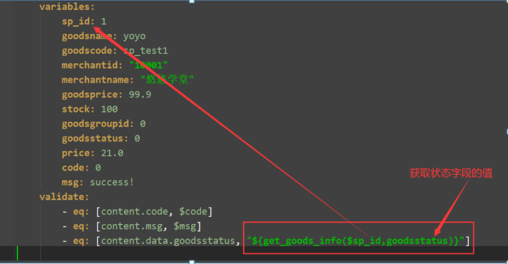
3.12 场景 – 测试结果校验数据库状态
testcase 校验数据库状态

Slide 48

课后咨询
在学习过程中有疑问的，可以课后联系本人
微信/QQ：283340479
扫码关注公众号

